Slide 1



TIẾNG VIỆT 1

Slide 2

BÀI
ÔN TẬP
VÀ KỂ CHUYỆN
35
n
Đọc
1
o
n
o
ô
ô
n
n
m
ơ
ơ
n
a
a
n
a
m
e
e
n
ê
ê
n
ă
ă
n
ă
m
i
i
n
â
â
n
â
m
u
u
n
Notes:
Do HS đã nắm được quy luật ghép tiếng nên mình đã thay đổi hình thức ghép

Slide 3
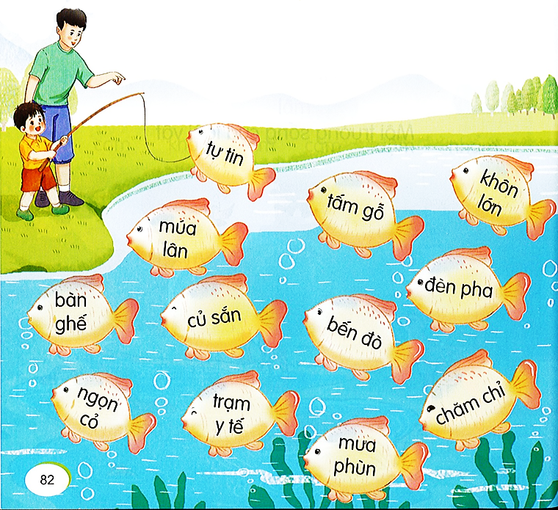

Slide 4
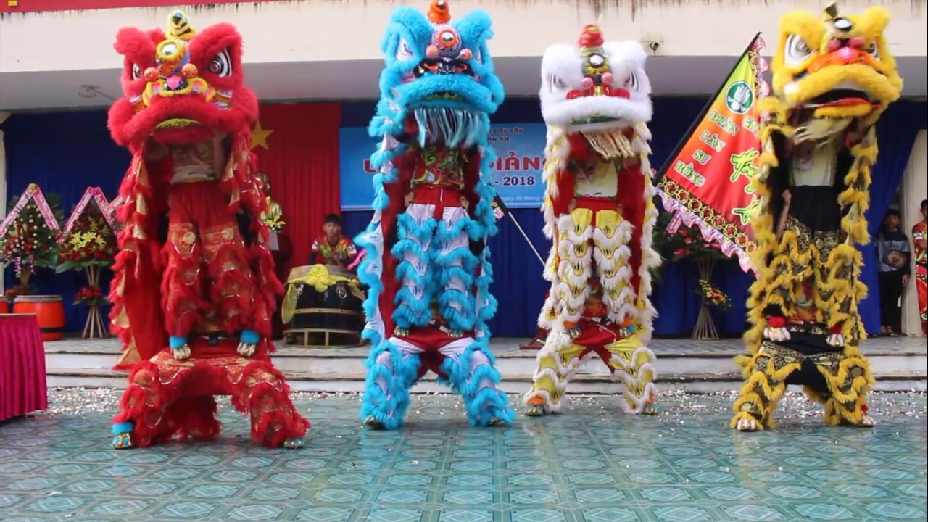

Slide 5
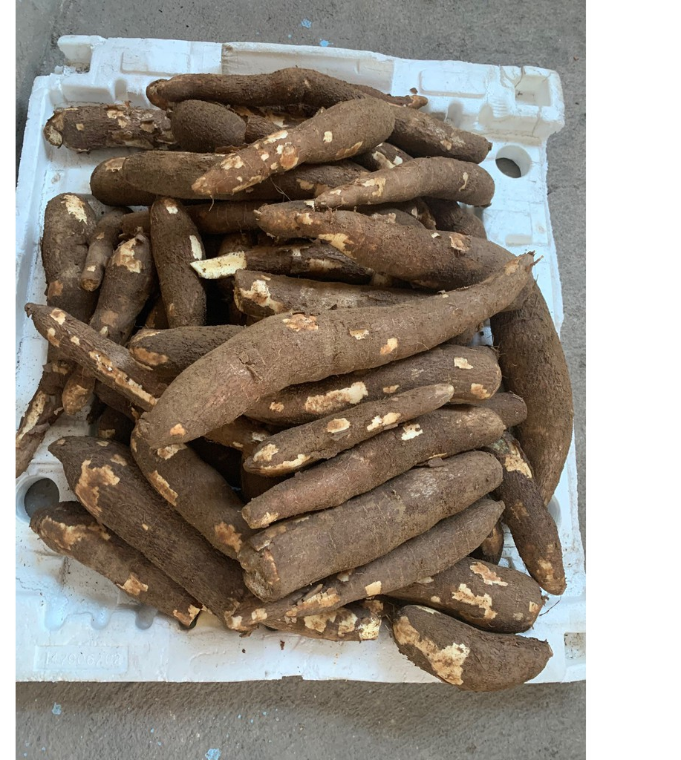
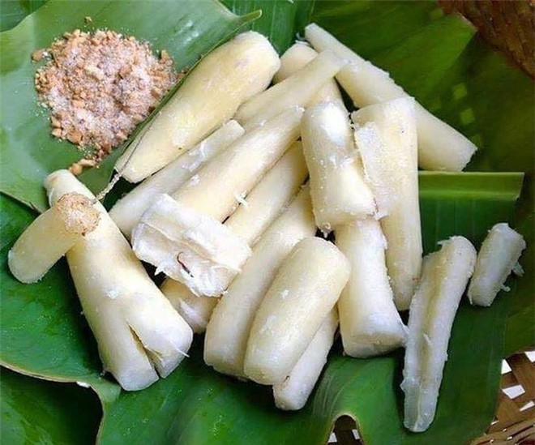
Notes:
phà

Slide 6
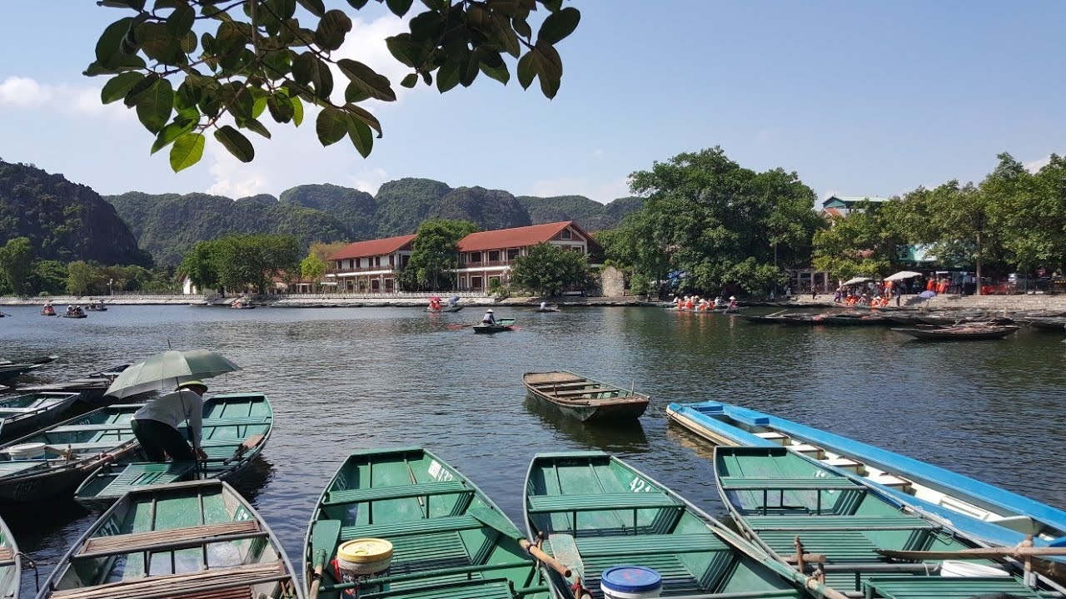
Notes:
Cổ vũ

Slide 7
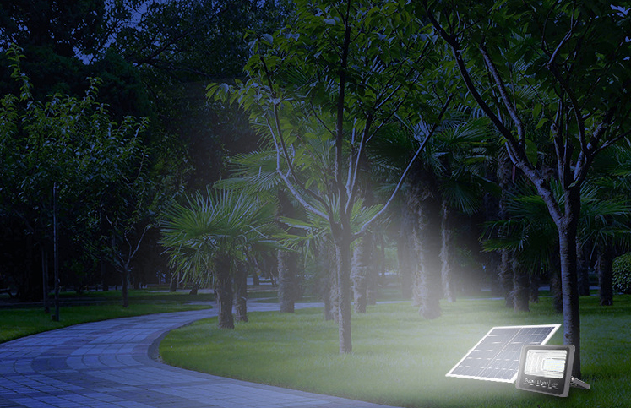

Slide 8
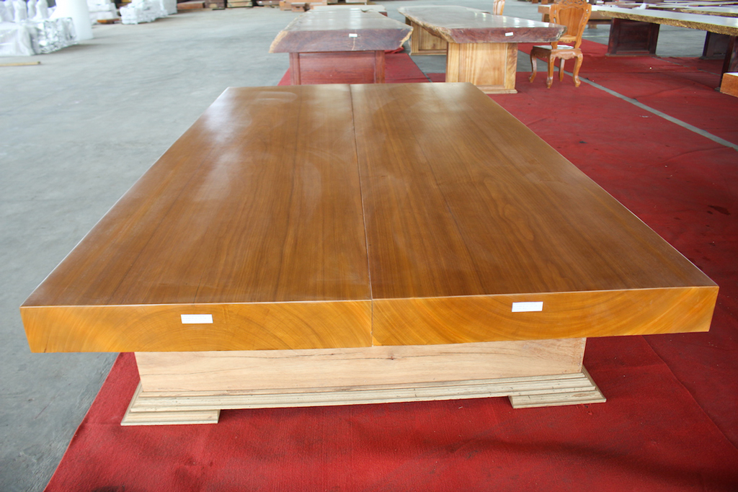
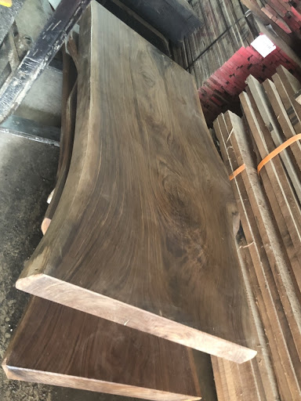

Slide 9
Thỏ và rùa
Nhìn rùa, thỏ chê: “Quả là chậm như rùa.”. Rùa ôn tồn: “Ta thi nhé.”. Thỏ hớn hở tham gia. Thỏ nhởn nhơ múa ca, rùa cứ bò cần mẫn. Thế là, rùa đi xa hơn hẳn thỏ.
1
2
3
4
Notes:
GV chú ý giải thích cho HS hiểu tác dụng của dấu ngoặc kép.

Slide 10
Thỏ và rùa
Nhìn rùa, thỏ chê: “Quả là chậm như rùa.”. Rùa ôn tồn: “Ta thi nhé.”. Thỏ hớn hở tham gia. Thỏ nhởn nhơ múa ca, rùa cứ bò cần mẫn. Thế là, rùa đi xa hơn hẳn thỏ.
Những loài vật nào xuất hiện trong bài?
Thỏ chê rùa như thế nào?
Thỏ tham gia cuộc thi chạy với tâm trạng như thế nào?
Vì sao thỏ lại hớn hở?
Vì sao rùa đi xa hơn hẳn thỏ?
Theo em, con vật nào sẽ về đích trước? Vì sao?

Slide 11
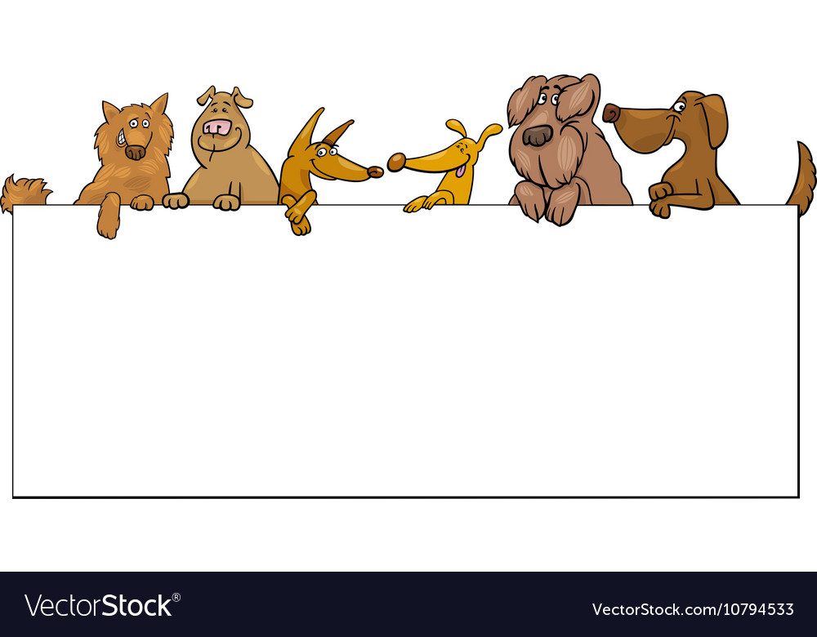
Bài học:
+ Không nên chê cười người khác.
+ Không nên tự kiêu, quá tự tin vào bản thân.
+ Cần cù, chịu khó và quyết tâm thì bạn sẽ dành được kết quả tốt đẹp.

Slide 12



Thư giãn nào!

Slide 13
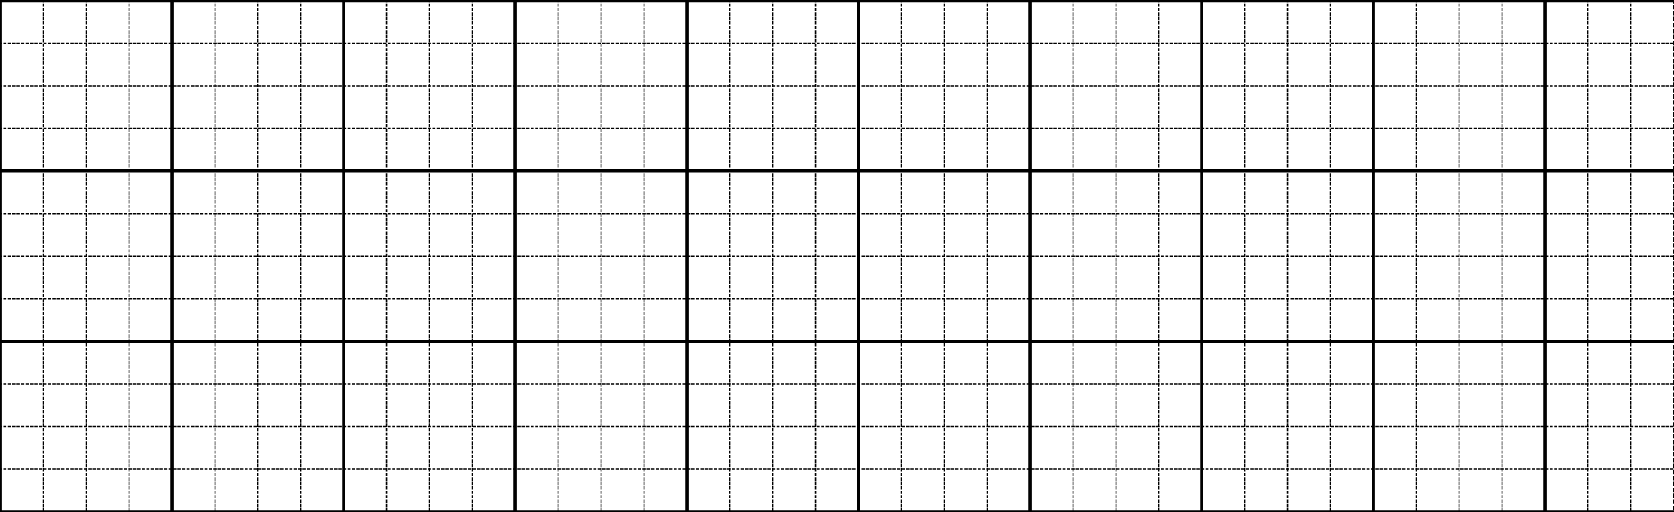
Viết
2
Sen wở κắm hồ.
Notes:
Câu dài nên GV hướng dẫn viết bảng nhé

Slide 14
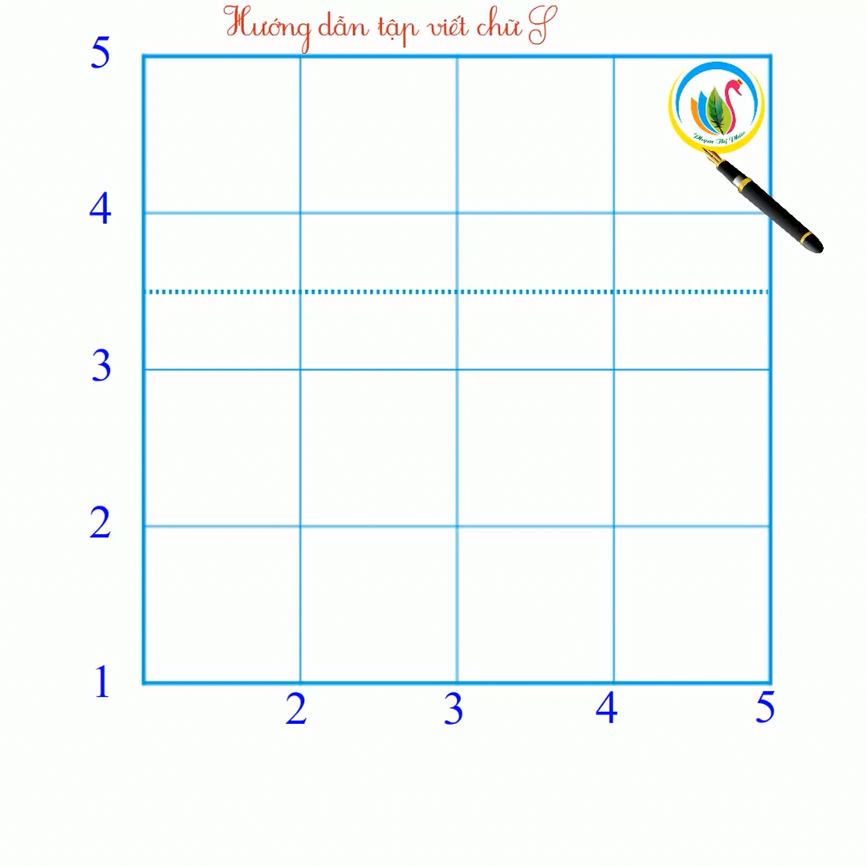

Slide 15
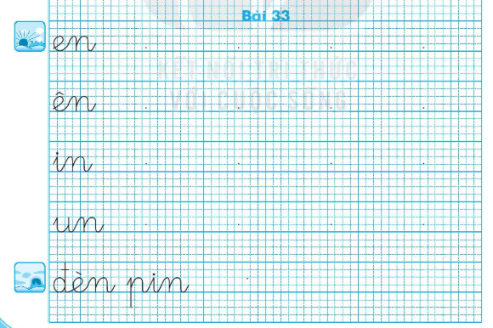
Viết vở
3

Slide 16
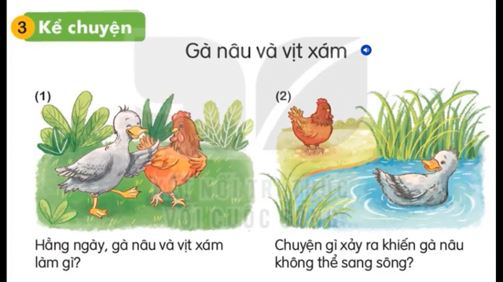
4
Kể chuyện

Slide 17
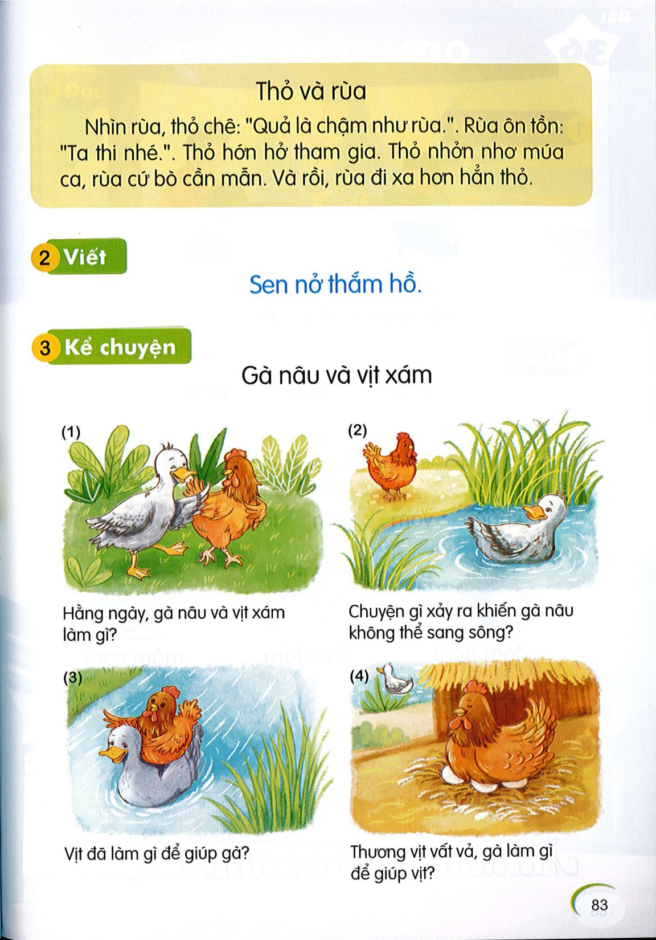
Gà nâu và vịt xám

Slide 21
Gà nâu và vịt xám

Slide 22
Bài học:
+ Nên giúp đỡ, yêu thương bạn bè, nhất là khi bạn gặp khó khăn.
+ Nên biết ơn những người đã giúp đỡ mình trong cuộc sống.

Slide 23


Slide 24
Dặn dò

